Slide 1
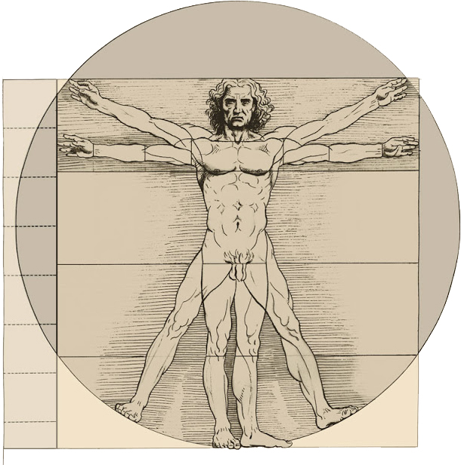
Proporzioni
Nella giusta misura!

Slide 2
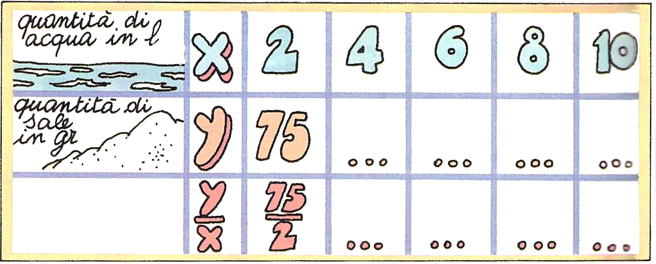
Dai Rapporti alle Proporzioni
Problema:
Dall’acqua di mare viene estratto il sale. Supponi che occorrano 2 litri di acqua marina per ricavare 75 grammi di sale. Quanto sale si ricaverà da 4, 6, 8, 10 litri di acqua?

Slide 3
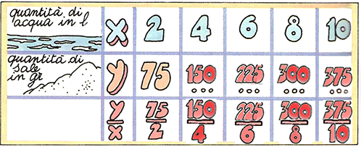
Dai Rapporti alle Proporzioni
Dalla tabella completata potrai notare una serie di rapporti. Sapresti dire come sono tra loro?

Slide 4
Dai Rapporti alle Proporzioni
Una serie di rapporti uguali tra loro si chiama catena di rapporti
L’uguaglianza di due rapporti qualsiasi della catena prende il nome di proporzione

Slide 5
Proporzioni
L’uguaglianza di due rapporti (proporzione) si scrive:
150 : 4 = 300 : 8
La proporzione si legge:
«150 sta a 4 come 300 sta a 8»

Slide 6
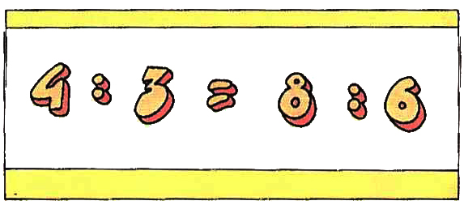
Proporzioni
Leggi la proporzione:
«4 sta a 3 come 8 sta a 6»

Slide 7
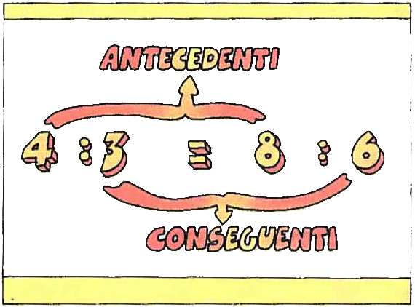
Proporzioni
In un rapporto i due termini sono chiamati antecedente e conseguente; in una proporzione, che è formata da due rapporti uguali, ci saranno due antecedenti e due conseguenti.

Slide 8
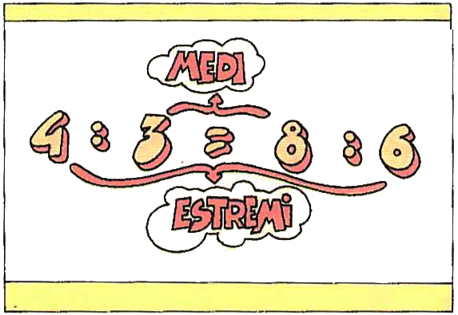
Proporzioni
I numeri che formano una proporzione (termini) hanno anche un altro nome a seconda del posto che occupano nella proporzione: i due termini centrali si chiamano medi, gli altri due estremi.

Slide 9
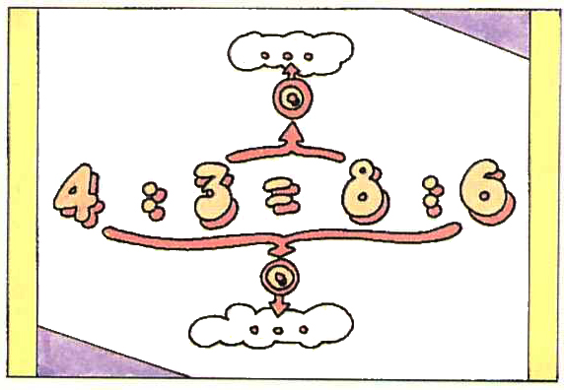
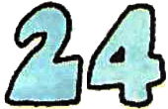
Proprietà delle Proporzioni
Una proporzione, proprio perché formata da due rapporti uguali, possiede una proprietà caratteristica che puoi scoprire da solo.
Se segui le operazioni indicate nello schema grafico, cosa trovi?

Slide 10
Proprietà delle Proporzioni
«In una proporzione il prodotto dei medi è uguale al prodotto degli estremi».
E’ questa la proprietà fondamentale delle proporzioni.

Slide 11
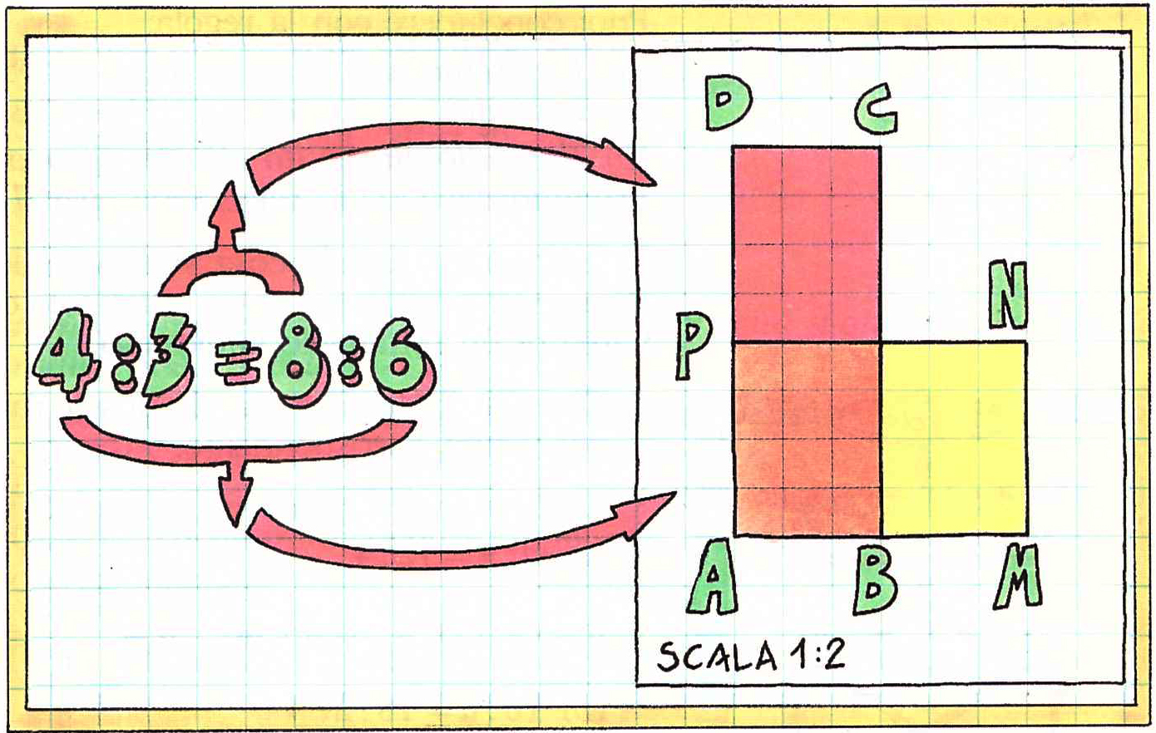
Proprietà delle Proporzioni
Il grafico mette in evidenza che la proprietà fondamentale delle proporzioni si può descrivere così:
«i termini medi e i termini estremi di una proporzione possono rappresentare le dimensioni di due rettangoli equiestesi».

Slide 12
Proprietà delle Proporzioni
La proprietà fondamentale permette di riconoscere se quattro numeri, disposti in un certo ordine, formano una proporzione.
Quale, tra le due quaterne, forma una proporzione?
4, 8, 10, 20
3, 10, 6, 30
8 x 10 =80
4 x 20 =80
10 x 6 =60
3 x 30 =90

Slide 13
Proprietà delle Proporzioni
La proprietà fondamentale permette inoltre di trovare l’eventuale termine incognito di una proporzione.
Considera la proporzione in cui uno dei termini estremi è incognito:
Se applichi la proprietà fondamentale ottieni:

Slide 14
Proprietà delle Proporzioni
« L’estremo incognito di una proporzione si ottiene dividendo il prodotto dei medi e per l’estremo noto»

Slide 15
Proprietà delle Proporzioni
Considera ora la proporzione in cui è incognito uno dei termini medi:
Se applichi la proprietà fondamentale ottieni:

Slide 16
Proprietà delle Proporzioni
«Il medio incognito di una proporzione si ottiene dividendo il prodotto degli estremi per il medio noto»

Slide 17
Proprietà delle Proporzioni
Come trovare il termine incognito di una proporzione i cui termini sono numeri razionali?
Applicando la proprietà fondamentale si ottiene:
quindi:
1
1
3
1
1
4

Slide 18
Proprietà delle Proporzioni
Particolari proporzioni hanno tre soli termini invece di quattro, questo perché i medi sono uguali. Si chiamano proporzioni continue e il medio comune è detto medio proporzionale:
Se applichi la proprietà fondamentale verifichi facilmente che è una proporzione:

Slide 19
Proprietà delle Proporzioni
Come si risolve una proporzione continua con il medio proporzionale incognito?:
Se applichi la proprietà fondamentale ottieni:

Slide 20
Proprietà delle Proporzioni
Oltre alla proprietà fondamentale, le proporzioni hanno altre proprietà. Considera la seguente coppia di rapporti uguali:
e quindi la corrispondente proporzione:
Cosa puoi dire dei rapporti inversi di quelli assegnati?
Se confronti le due proporzioni, che cosa noti?

Slide 21
Proprietà delle Proporzioni
Avrai notato che
la seconda proporzione è stata ottenuta dalla prima semplicemente scambiando ogni antecedente col proprio conseguente!
Questa è una proprietà delle proporzioni chiamata proprietà dell’invertire.

Slide 22
Proprietà delle Proporzioni
Cosa succede se scambiamo i medi di una proporzione?
Otteniamo una nuova proporzione?
Applica la proprietà fondamentale per verificare la tua risposta.

Slide 23
Proprietà delle Proporzioni
Cosa succede se scambiamo gli estremi di una proporzione?
Otteniamo una nuova proporzione?
Applica la proprietà fondamentale per verificare la tua risposta.

Slide 24
Proprietà delle Proporzioni
Cosa succede se scambiamo gli estremi di una proporzione?
In una proporzione se si scambiano i medi o gli estremi o entrambi, quello che si ottiene è sempre una proporzione.
E’ questa la proprietà del permutare

Slide 25
Proprietà delle Proporzioni
Osserva lo schema grafico e cerca di esprimere con le tue parole la proprietà che esso mette in evidenza.
Proprietà del comporre : In ogni proporzione la somma del primo e del secondo termine sta al primo (o al secondo) termine, come la somma del terzo e del quarto sta al terzo (o al quarto).

Slide 26
Proprietà delle Proporzioni
Osserva lo schema grafico e cerca di esprimere con le tue parole la proprietà che esso mette in evidenza.
Proprietà dello scomporre : In ogni proporzione la differenza del primo e del secondo termine sta al primo (o al secondo) termine, come la differenza del terzo e del quarto sta al terzo (o al quarto).

Slide 27
Fine
La presentazione riprende testi e immagini del libro “Matematica” di Rosa Rinaldi Carini - Zanichelli editore

